Slide 1
Desenvolvimento de Aplicações Dinâmicas
Professor Thiago Souza Xavier

Slide 2
Objetivo
Frameworks: Jquery;
Instalação;
Seletores.

Slide 3
Jquery. O que é isso?
Jquery nada mais é do que uma biblioteca javascript que é disponibilizada gratuitamente, ou seja, pode ser utilizada tanto para projetos pessoais como comerciais.
O framework jquery foi criado por John Resig, sua ideia principal era tornar simples e prático o desenvolvimento da linguagem javascript.
O objetivo de John foi alcançado com êxito, pois jquery tornou-se uma maneira simples e fácil de desenvolver javascript, pois está ao alcance de desenvolvedores experientes, mas também pode ser utilizada por programadores que não possuem grandes habilidades.

Slide 4
Jquery. Qual sua funcionalidade?
Jquery proporciona o desenvolvimento de páginas interativas e dinâmicas, suas funcionalidades auxiliam os desenvolvedores na criação de scripts que visam a implementação de web sites baseados nos conceitos de acessibilidade e a usabilidade.

Slide 5
Padrões web
Jquery foi desenvolvida visando atender os padrões web, ou seja, este framework busca a compatibilidade com todos os navegadores, além de oferecer suporte ao CSS 3.
A biblioteca busca seguir todos os padrões da W3C, mas cabe ao desenvolver escrever scripts de forma progressiva e não obstrutiva.

Slide 6
Utilização do framework jquery
Alterar estilos em tempo de execução;
Proporciona interatividade;
Implementa animações;
Adiciona efeitos visuais;
Acesso ao servidor, sem a necessidade de recarregar a página (com auxilio de Ajax);
Manipulação do DOM;

Slide 7
Jquery. Na prática
Um script só conseguirá imprimir dinamismo em uma página web, caso seja construído um método de acesso à arvore do documento, com o objetivo de encontrar um elemento HTML.

Slide 8
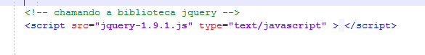
Jquery. Instalação
Para realizar a instalação da biblioteca Jquery, primeiramente será necessário baixar o arquivo. Este arquivo pode ser encontrado no site: http://jquery.com/download/ . (até o presente momento estamos na versão 1.9.1)
O segundo passo, será a inclusão da biblioteca no documento html. Esta inclusão é feita a partir do código abaixo.

Slide 9
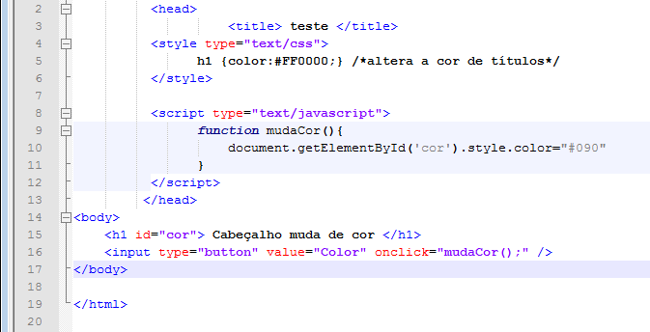
Exemplo javascript
O exemplo abaixo, demonstra como encontramos um elemento utilizando o javAscript puro.
javascript_puro.html

Slide 10
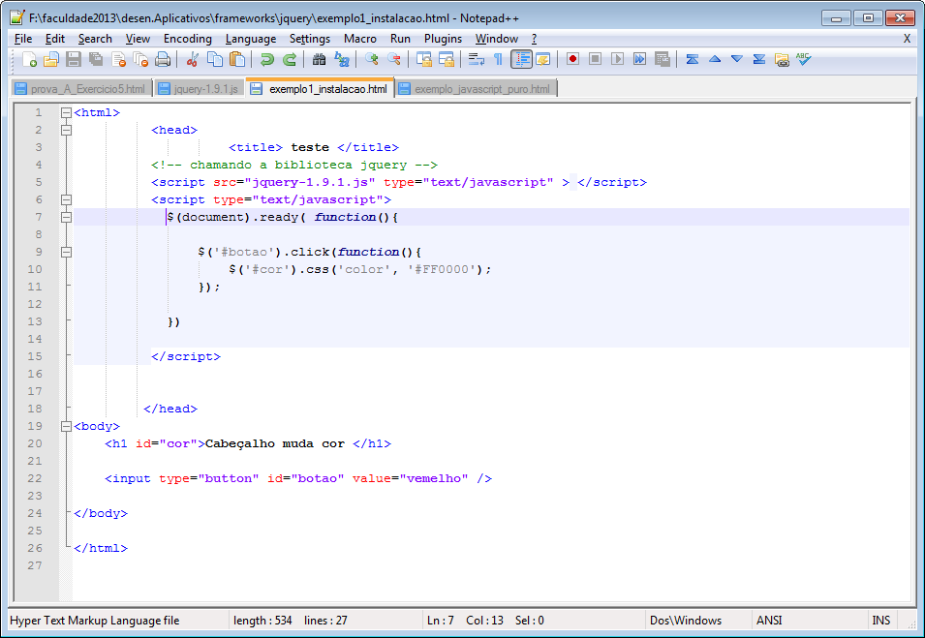
Exemplo Jquery

Slide 11
Jquery: seleção de elementos
Seletor simples
O seletor id, acessa o elemento cujo o valor do atributo id tenha sido especificado no argumento. Conforme exemplo no slide anterior.
Seletor classe
O seletor classe, acesso o elemento cujo o valor do atributo class tenha sido especificado.
Exemplo:

Slide 12
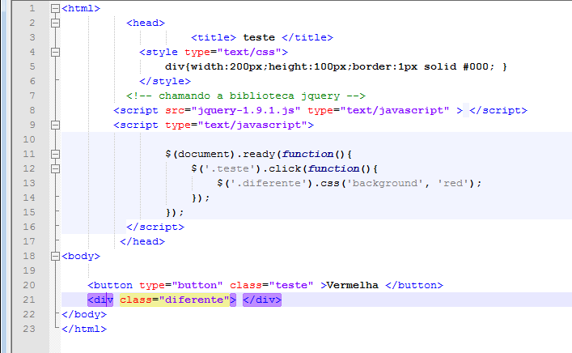
Jquery: seleção de elementos
Seletor classe

Slide 13
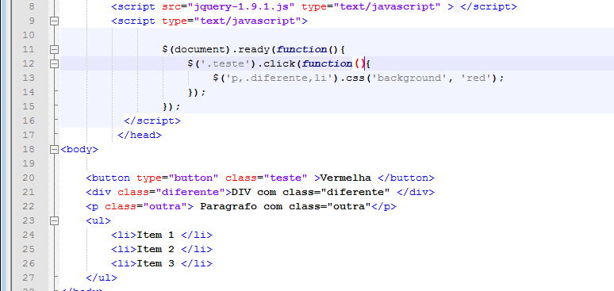
Jquery: seleção de elementos
Agrupamento de seletores
Agrupamento de seletores: acessa um agrupamento de seletores. O argumento é uma lista dos seletores.

Slide 14
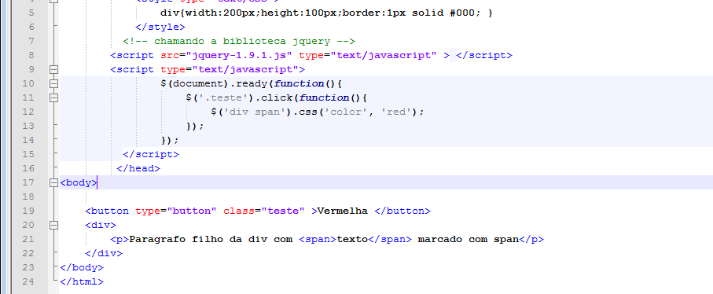
Jquery: seleção de elementos
Seletores compostos
Seletor composto é formado pela combinação de dois ou mais seletores simples.

Slide 15
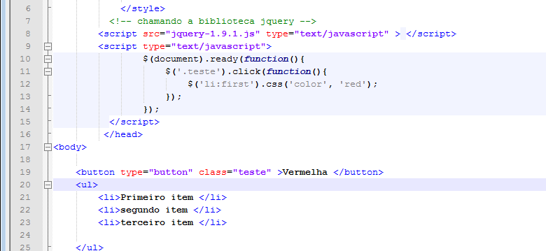
Jquery: seleção de elementos
Seletores filtros básicos (seletor:first)
Acessa a primeira ocorrência do conjunto de elementos selecionados “seletor”.

Slide 16
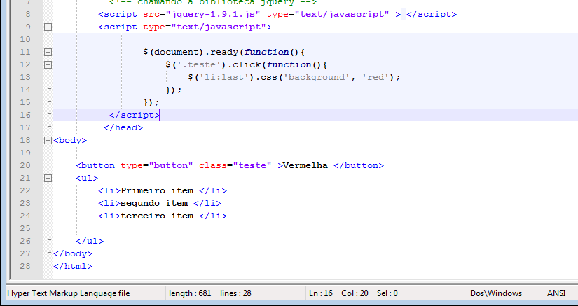
Jquery: seleção de elementos
Seletores filtros básicos (seletor:last)
Acessa a última ocorrência do conjunto de elementos selecionados “seletor”.

Slide 17
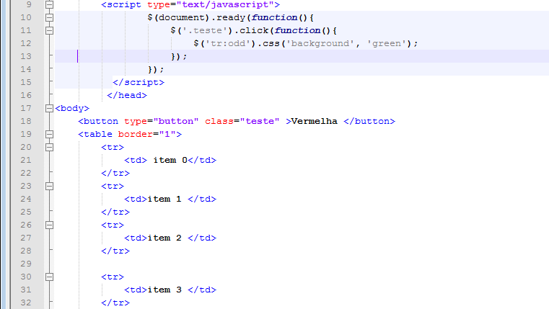
Jquery: seleção de elementos
Seletor odd
Este seletor é exclusivo da biblioteca, e acessa as ocorrências de ordem ímpar do conjunto de elementos selecionados.

Slide 18
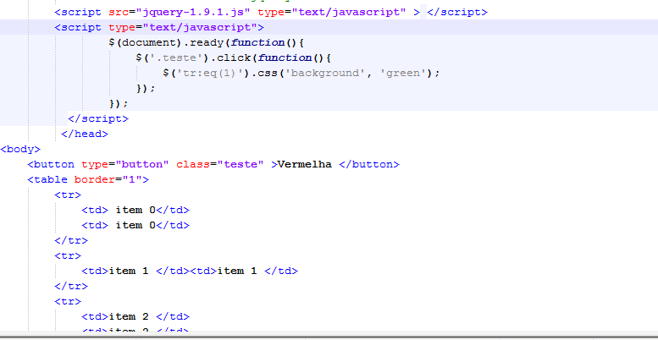
Jquery: seleção de elementos
Seletor eq
Este seletor é exclusivo da biblioteca, e acessa a ocorrência de ordem índice no conjunto de elementos selecionados

Slide 19
Próxima aula
JQuery: Atributos

